Slide 1

Whild Wheelz
,,Kanyarodj az élmény felé’’

Slide 2
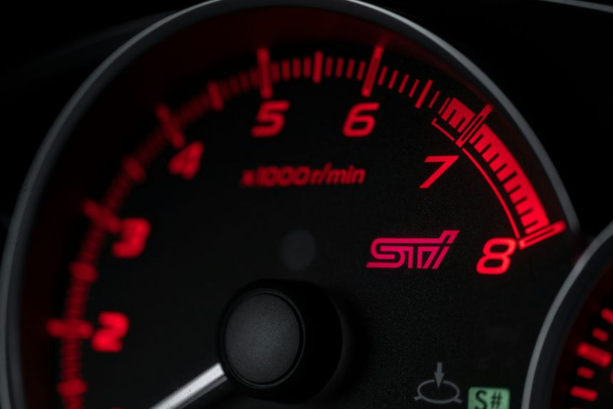
Rólunk
A WildWheelz karting pályái a maximális adrenalint és a profi versenyhangulatot hozzák el neked! Legyen szó baráti kihívásról, családi mókáról vagy céges csapatépítésről – nálunk mindenki megtalálja a tempóját.

Slide 3
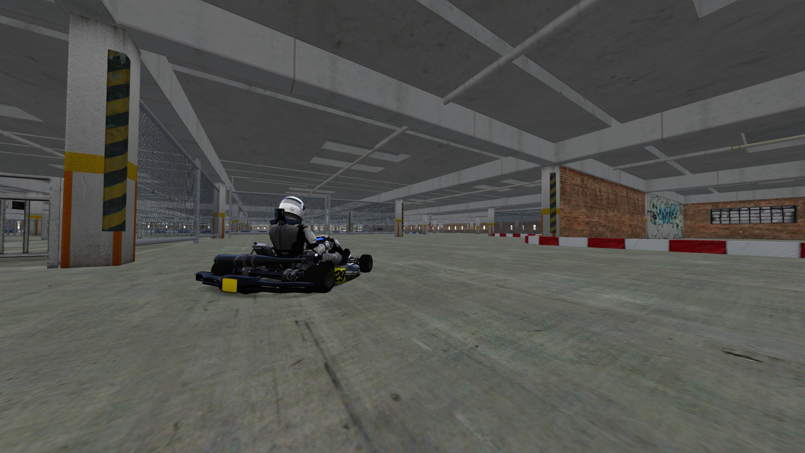
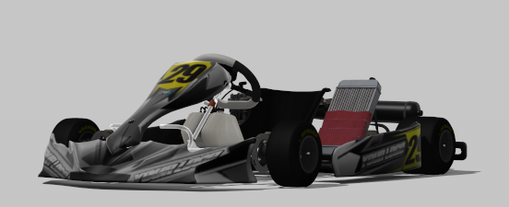
Miért pont minket válasszanak?
Időmérő rendszer
Egyedi csomagok
Mérd össze magad barátaiddal
Csapatépítő programok és rendezvények
Látványos pályák
Gyerekbarát gokartok
Garantált izgalom minden kanyarban
A sebesség élménye kicsiknek is
Modern, biztonságos gokartok
Kezdőknek és profiknak egyaránt

Slide 4
Szolgáltatásaink
A WildWheelz a legmagasabb minőségű gokartokat és felszereléseket kínálja ügyfeleinek.
Nálunk fő a biztonság és a szórakozás.
Gokart futamok időmérő rendszerrel
Csapatépítő programok és rendezvények
Gyerekbarát pálya és gokartok
– ahol a vendégek összehasonlíthatják köreiket és versenyezhetnek egymással.
– cégek vagy nagyobb csoportok számára egyedi csomagokkal.
– kifejezetten a kisebbek számára kialakítva.

Slide 5
Gokartjaink
You can enter a subtitle here if you need it

Slide 6
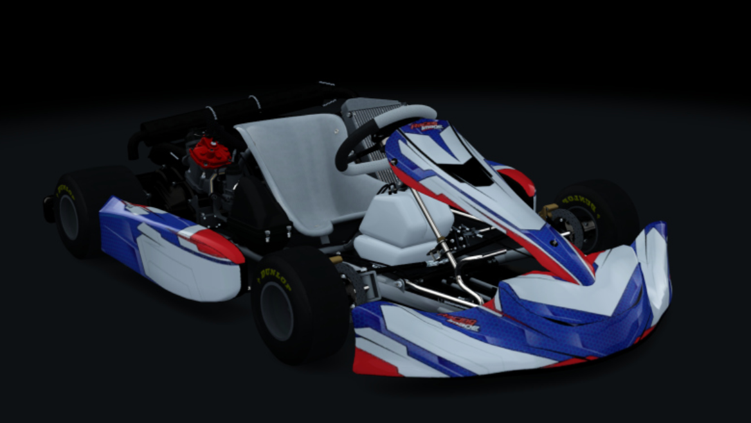
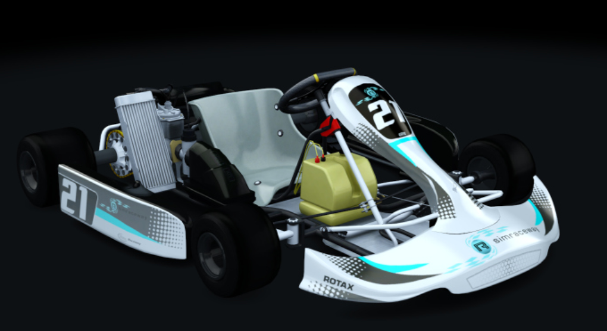
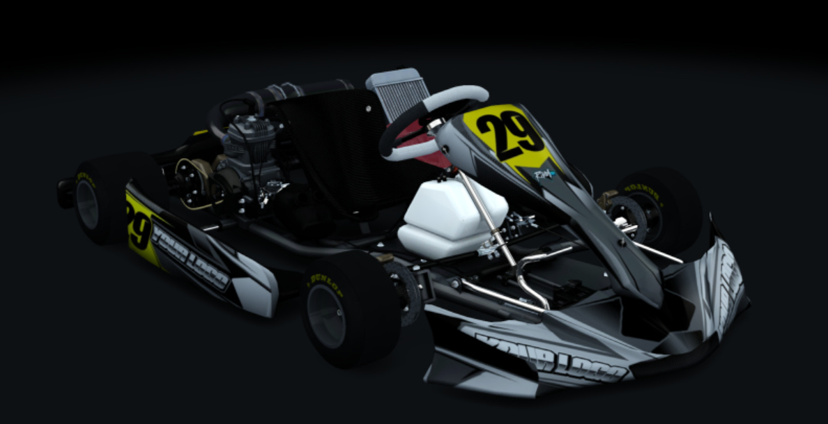
Gokartjaink
Gokart AX30
Motor: 250 cm³
Lóerő: 30le
Évjárat: 2020
Darab: 7
Színek:
Gokart Rotax
Gokart Rotax Junior
Motor: 250 cm³
Motor: 125 cm³
Lóerő: 33le
Lóerő: 20le
Évjárat: 2020
Évjárat: 2022
Darab: 7
Darab: 4
Színek:
Colors:

Slide 7
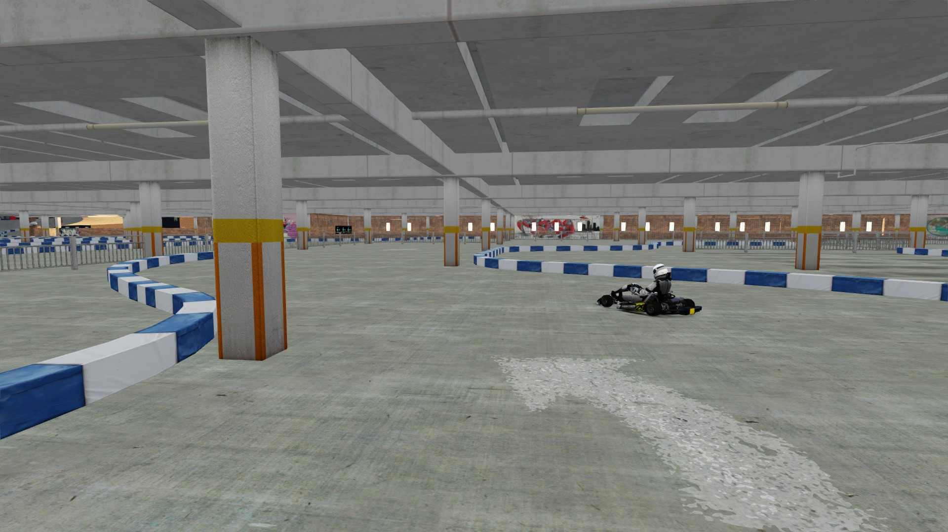
Pályánk
Pályánk egyedi stílussal rendelkezik, hiszen egyben beltéri illetve kültéri is. Az alsó emeleten található a beltéri rész, amiből egy emelkedőn keresztül lehet feljutni a felső szintre.

Slide 8
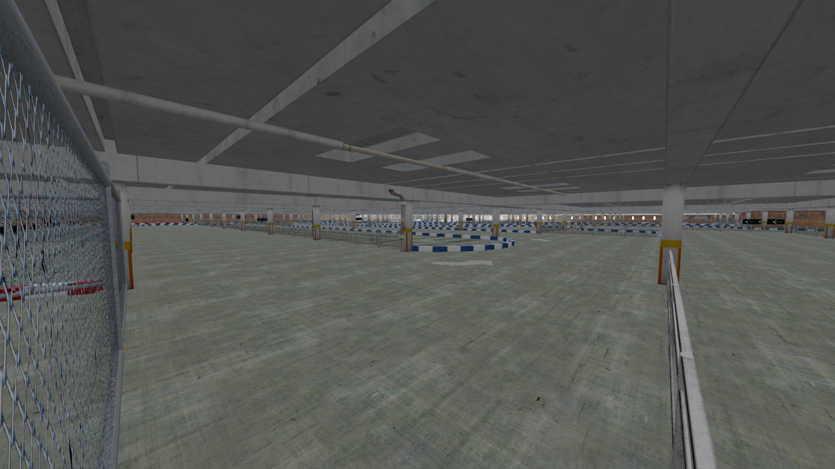
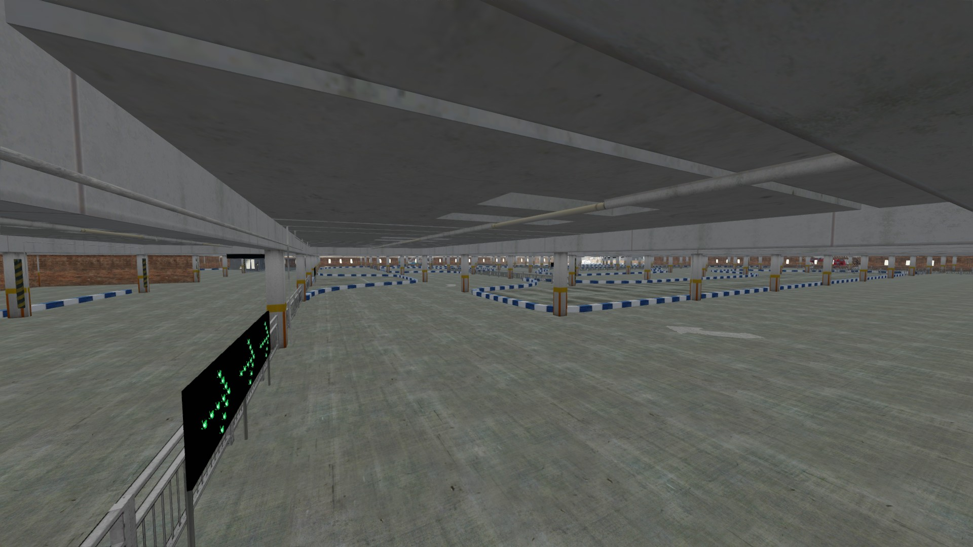
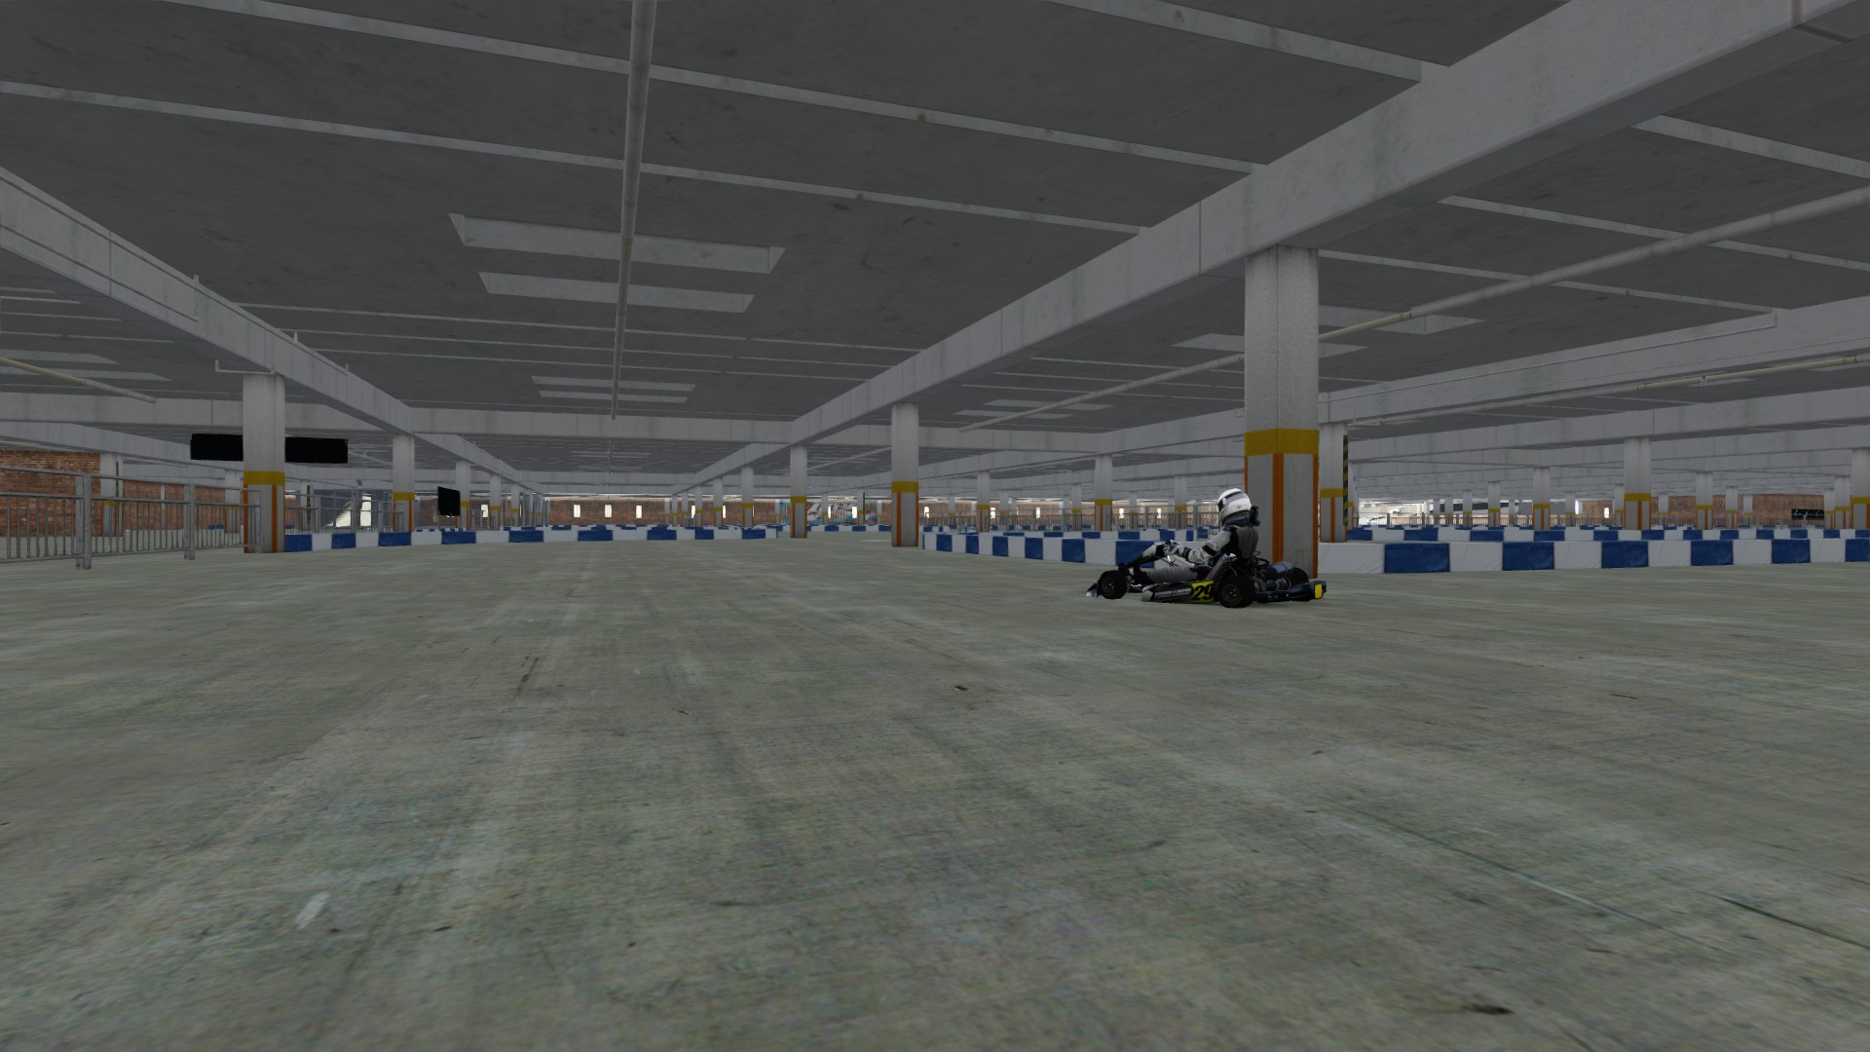
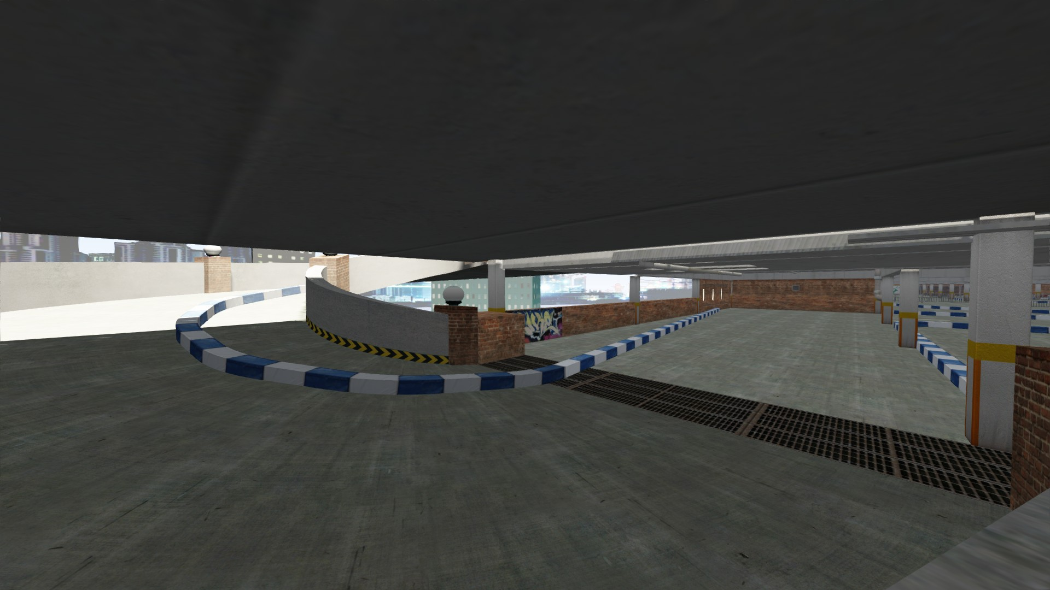
Alsó rész

Slide 9
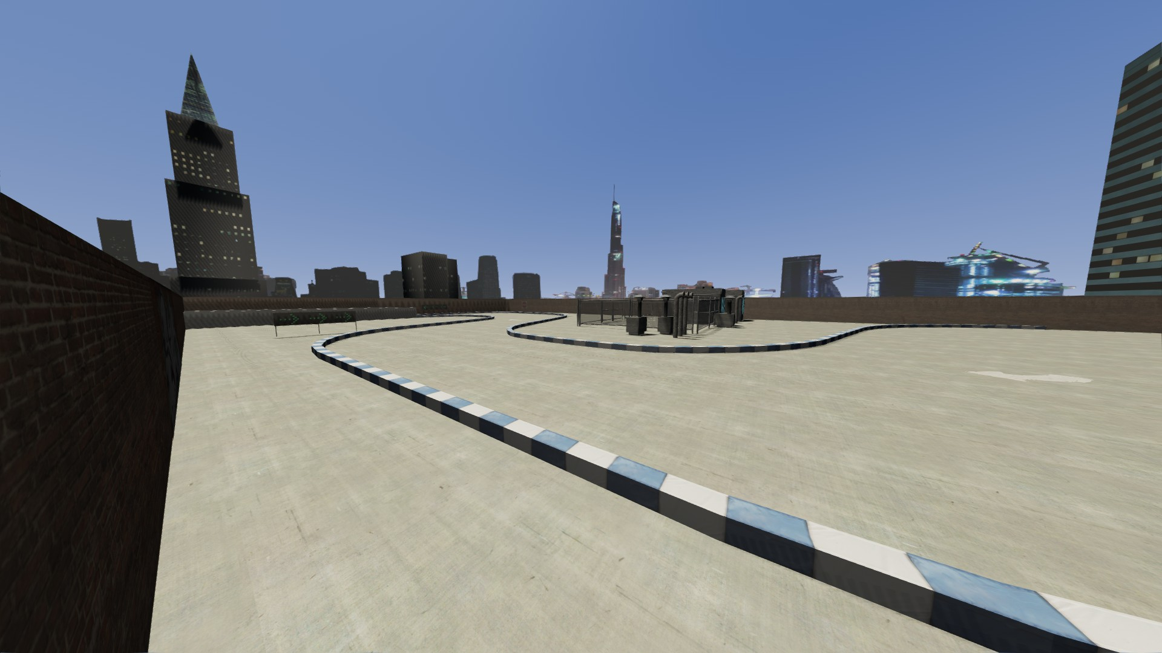
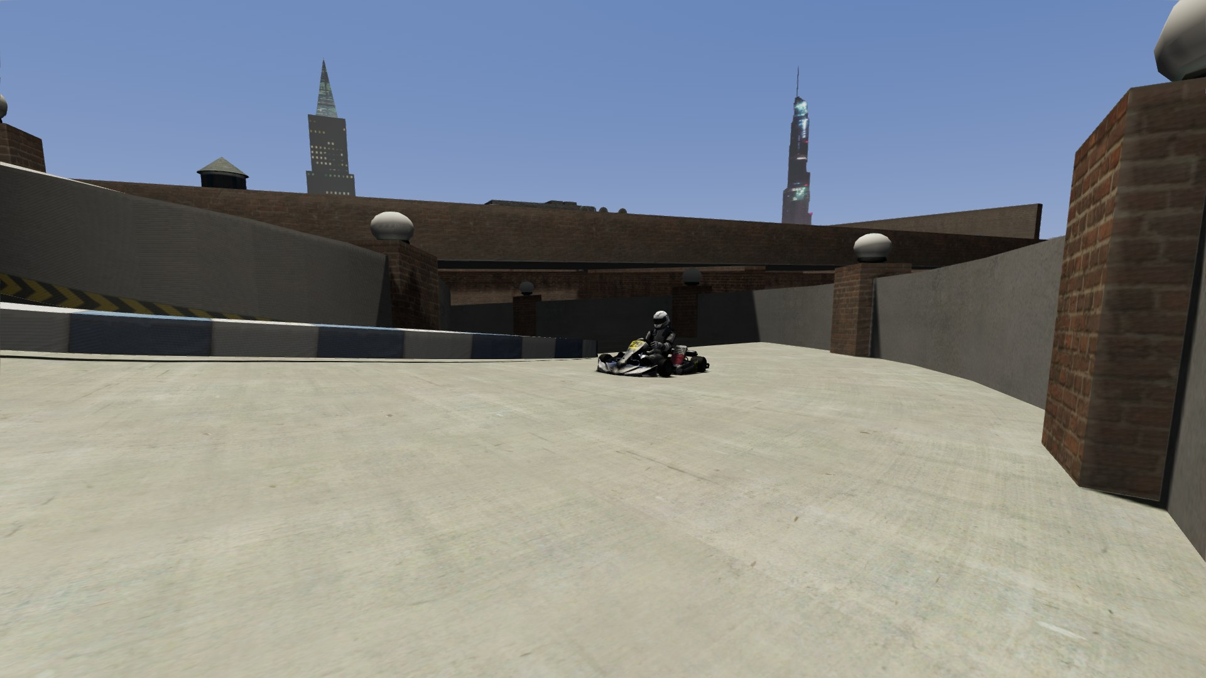
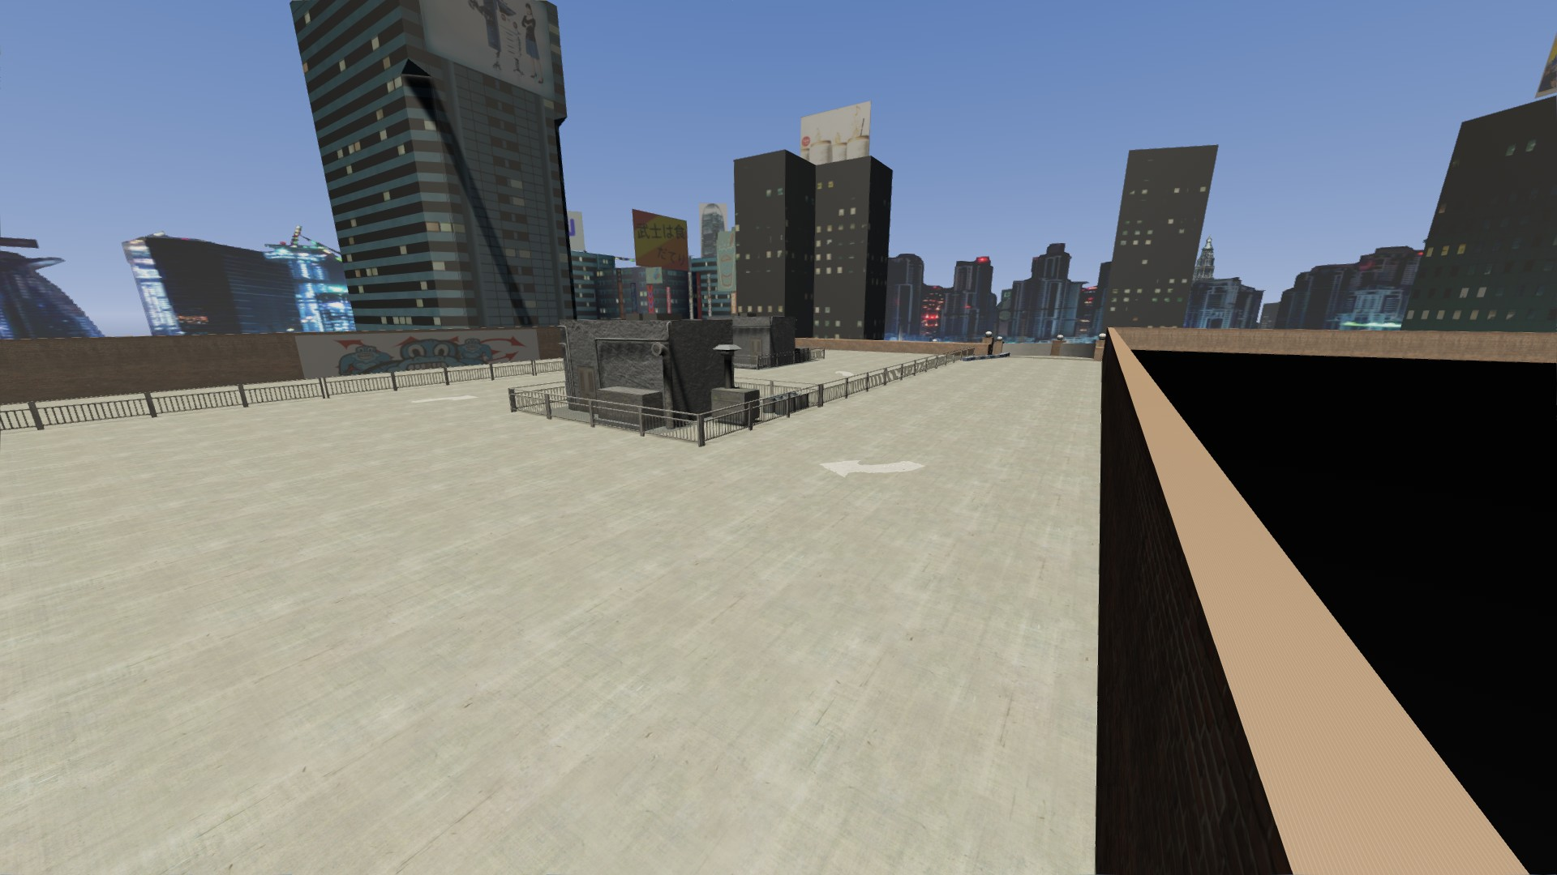
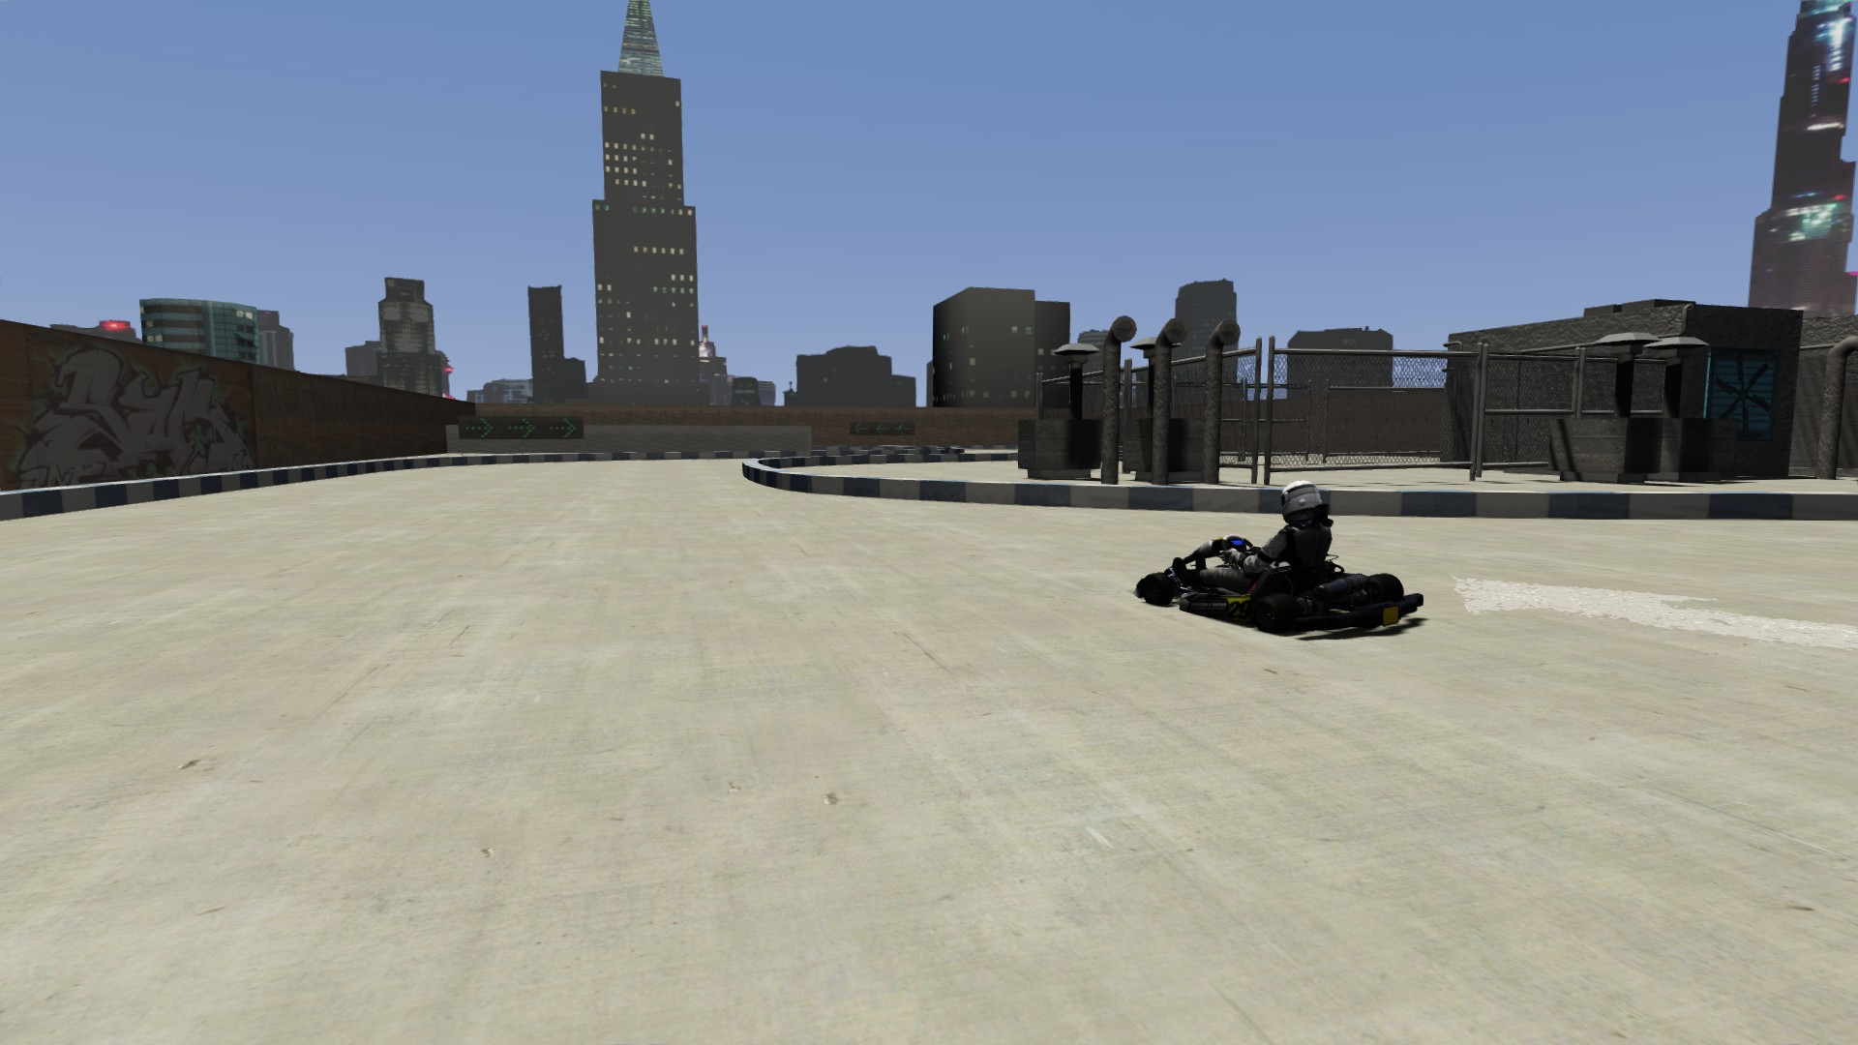
Felső rész

Slide 10
Áraink
Áraink barátságosak és mindenki számára könnyen elérhetőek, így bárki átélheti a valódi gokartélményt.
Products | Nappal 10’ | Éjjel 10’ | 3x10’
Gokart Rotax | 65lej/13€/4900huf | 75lej/15€/5600huf | 150lej/30€/11250huf
Gokart AX30 | 65lej/13€/4900huf | 75lej/15€/5600huf | 150lej/30€/11250huf
Gokart Rotax Junior | 50lej/10€/3750huf | 60lej/12€/4500huf | 130lej/26€/9750huf

Slide 11
Áraink tagoknak
Évi tagsági díj: 50lej/10€/3800huf
Products | Nappal 10’ | Éjjel 10’ | 3x10’
Gokart Rotax | 55lej/11€/4100huf | 65lej/13€/4900huf | 130lej/26€/9750huf
Gokart AX30 | 55lej/11€/4100huf | 65lej/13€/4900huf | 130lej/26€/9750huf
Gokart Rotax Junior | 45lej/9€/3400huf | 55lej/11€/4100huf | 110lej/22€/8250huf

Slide 12

Elérhetőségeink
Helyszín: Oradea (Románia), Strada Rampei
Tel: +4077077514
Insta: wildwheelz_4
Email: wildwheelz04@gmail.com

